Slide 1
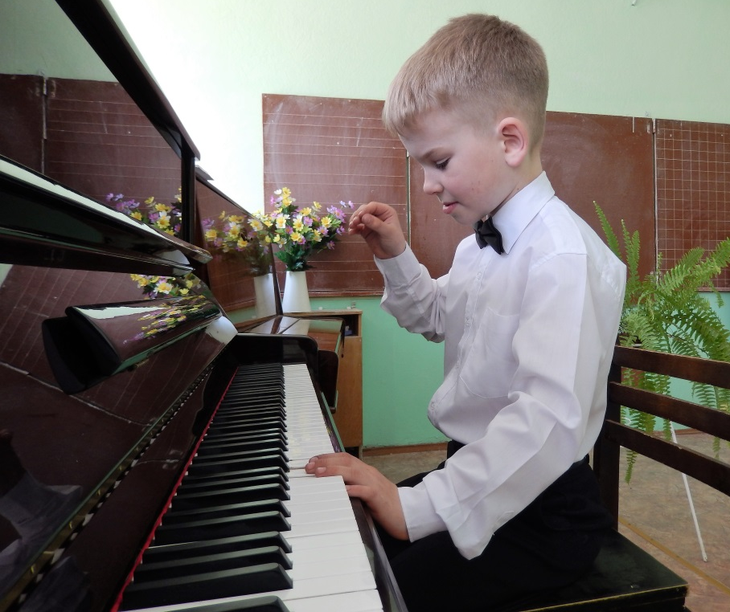
Творческий практико-ориентированный педагогический проект
«Ох, уж эти гаммы и этюды!»
(о взаимосвязи музыкального и технического развития юных музыкантов на основе комплексного подхода в обучении игре на фортепиано)
Авторы:
Лебедева Е.А. и Сиротенко И.Ю., преподаватели ДШИ №3 им. О.Б. Воронец

Slide 2
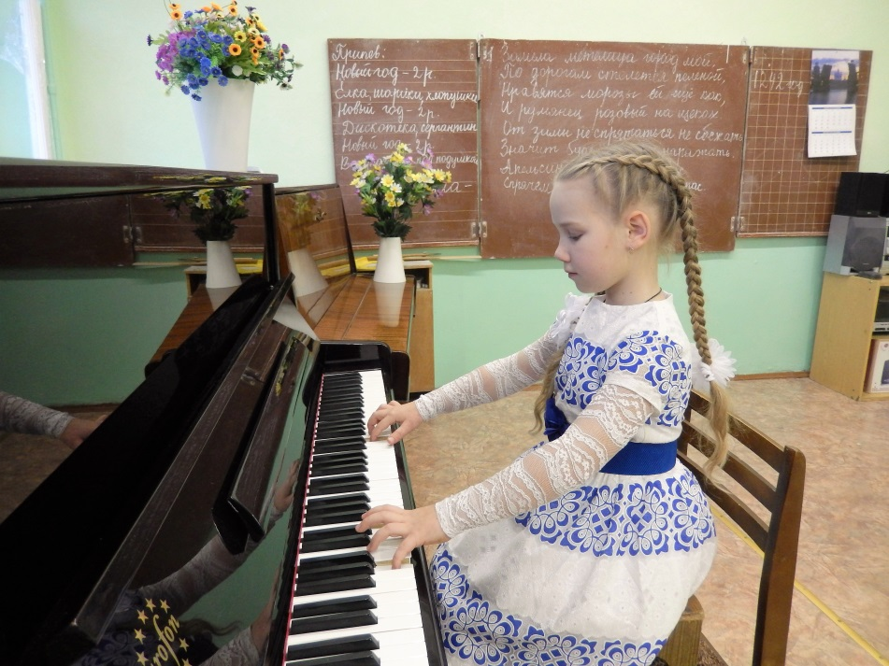
Место работы авторов проекта: Муниципальное бюджетное учреждение дополнительного образования
«Детская школа искусств №3 им. О.Б.Воронец»
Место реализации проекта: ДШИ №3
Тема проекта: «Ох, уж эти гаммы и этюды!» (о взаимосвязи музыкального и технического развития юных музыкантов на основе комплексного подхода в обучении игре на фортепиано)
Предметное направление: фортепиано
Целевая аудитория:
учащиеся 2-6 классов ДШИ
Тип проекта: творческий,
практико-ориентированный,
групповой, краткосрочный

Slide 3
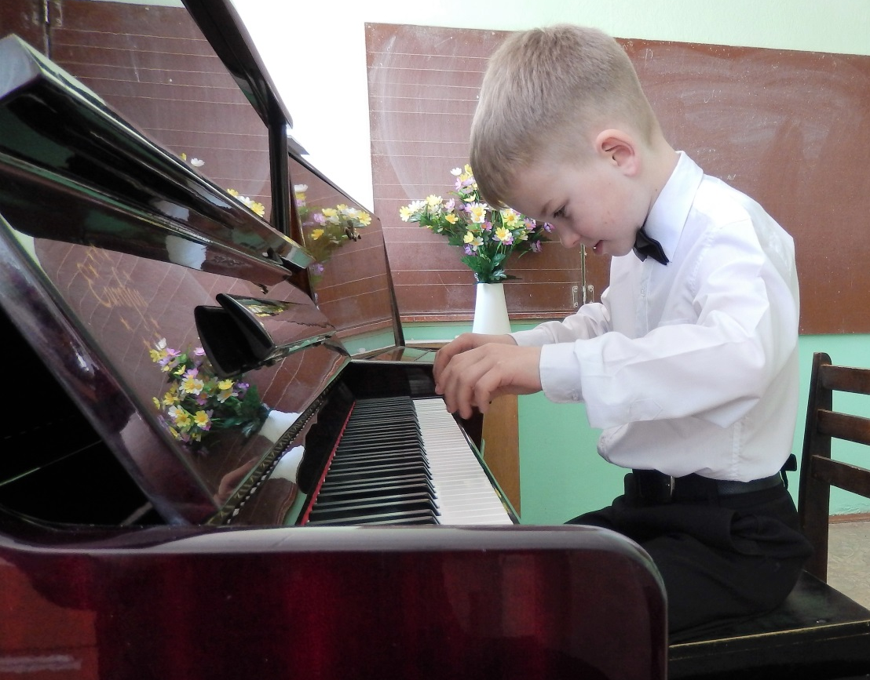
Содержание
Паспорт проекта
I. Пояснительная записка
1. 1. Методическое обоснование проекта
1. 2. Актуальность проекта
1.3. Предполагаемые риски и пути их преодоления
1.4. Этапы работы над проектом

Slide 4
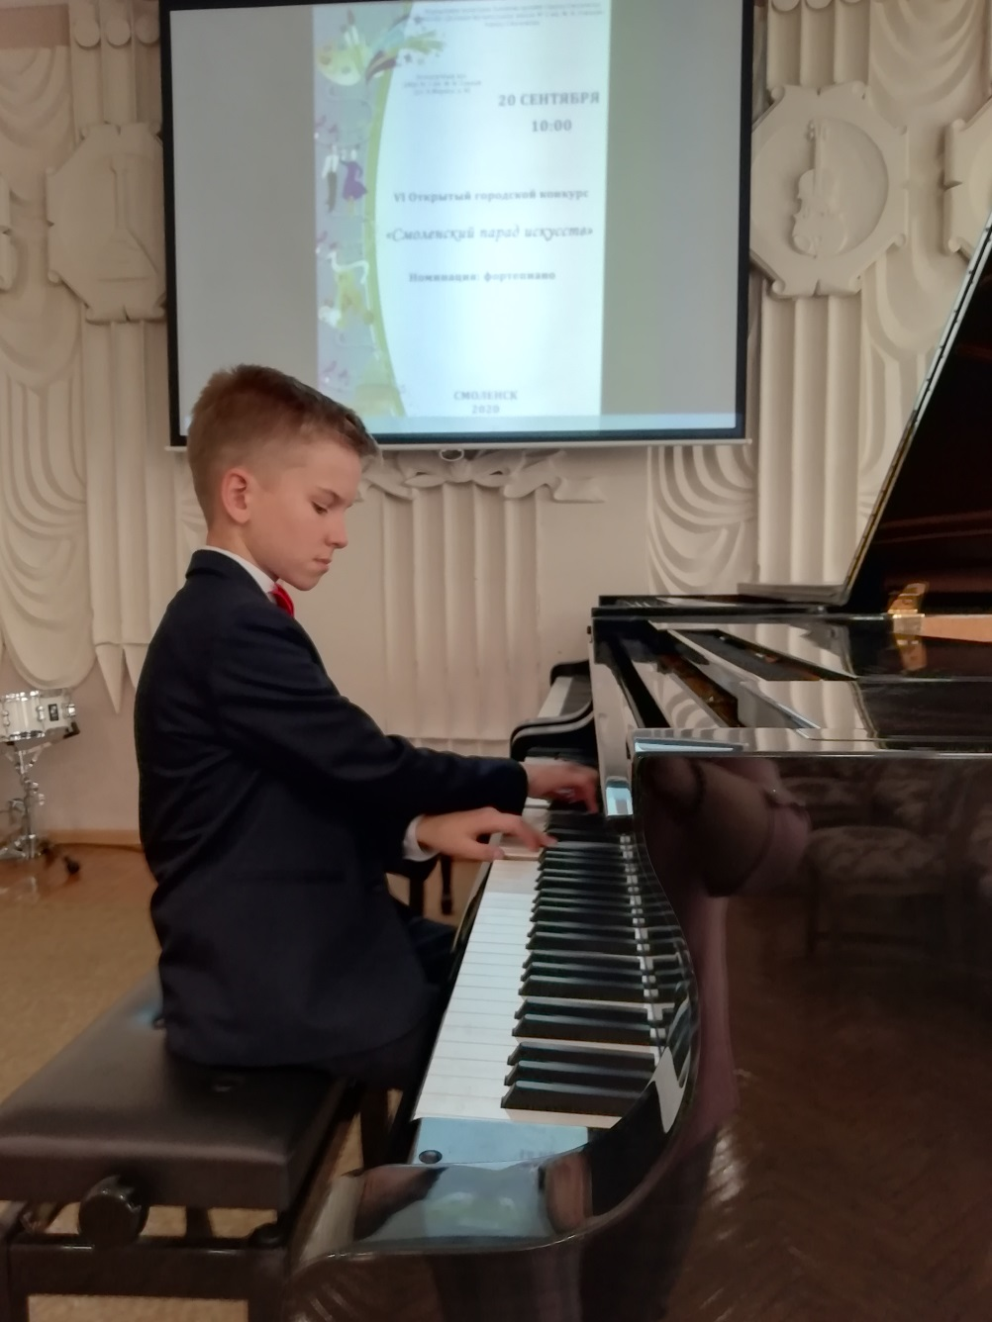
II. Реализация проекта «Ох, уж эти гаммы и этюды!»
2.1. Методические принципы технического развития
2.2. Гаммы как основа технического развития пианиста
2.3. Приемы и способы разучивания этюдов

Slide 5
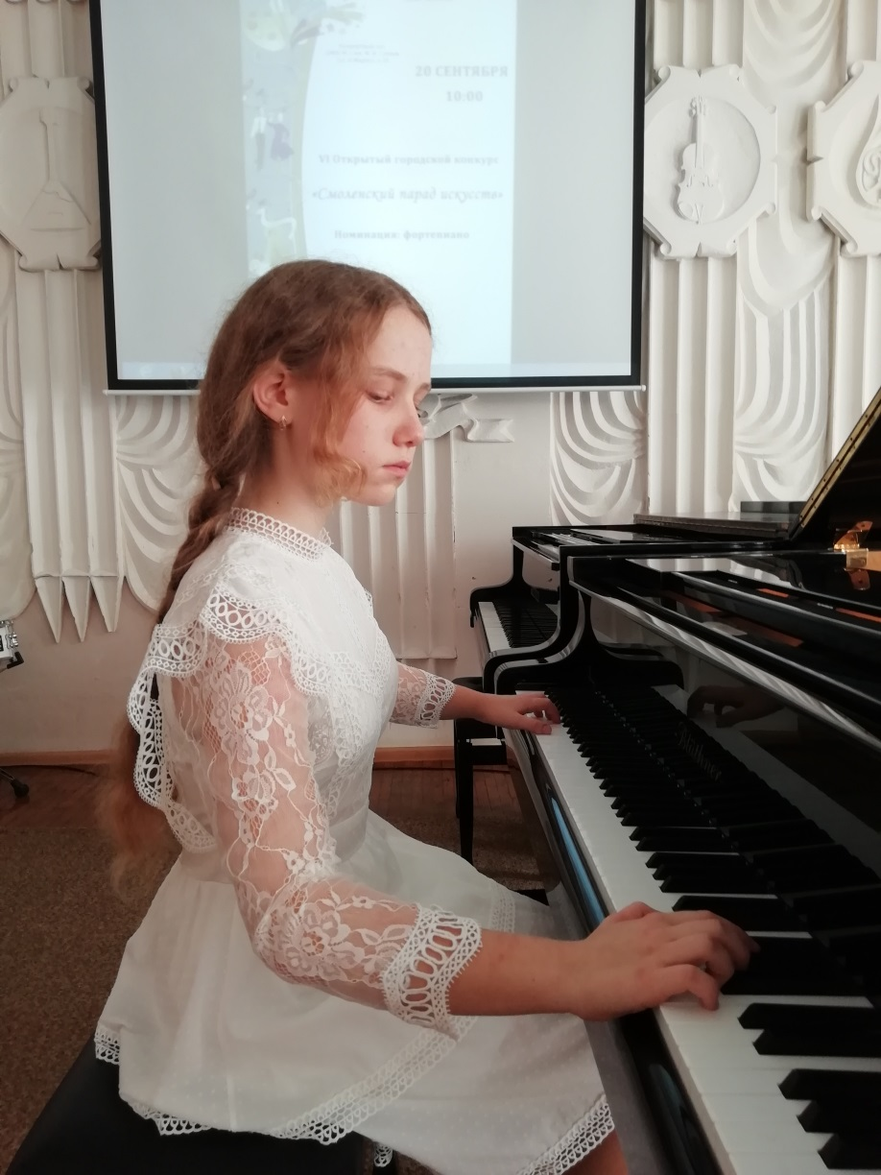
III. Содержание практической деятельности по реализации проекта
3.1. Условия реализации педагогического проекта
3.2. План реализации проекта
3.3. Формы практической деятельности
3.4. Методы и критерии отслеживания результатов
IV. Итоги и перспективы на будущее
Литература

Slide 6
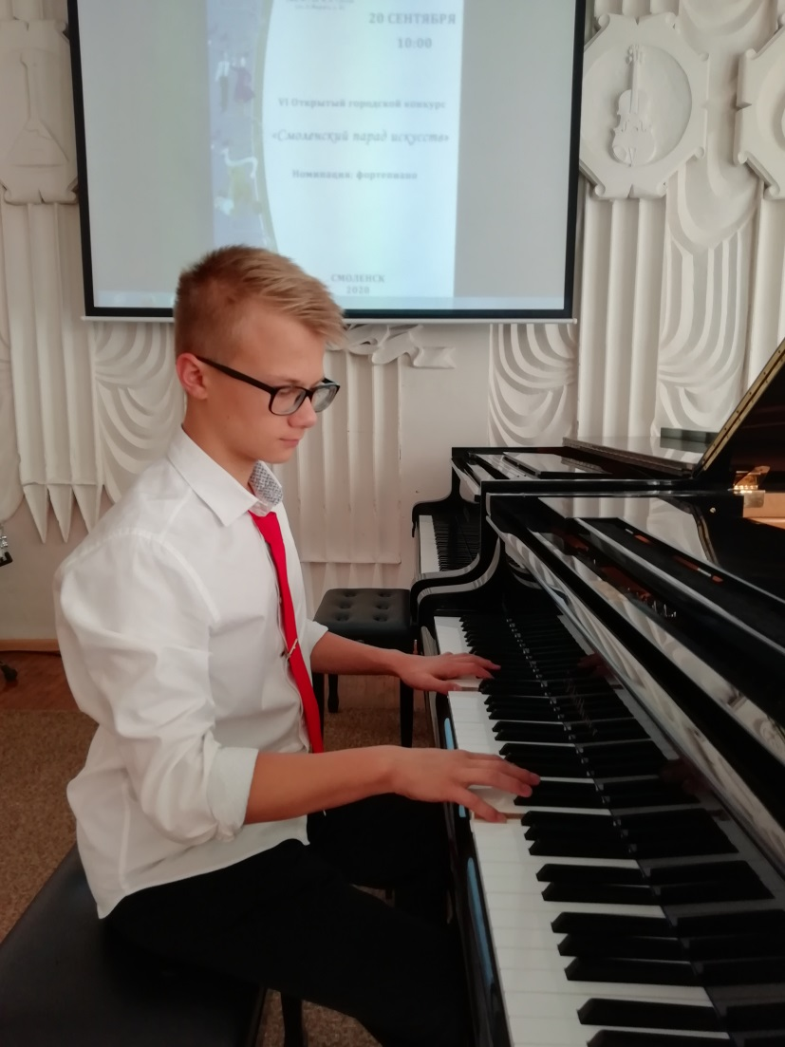
План реализации проекта
I Этап подготовительный
Сентябрь-октябрь 2020 года
анализ технического развития учащихся изучение психологической, музыкально-педагогической и нотной литературы. Разработка программа проекта в целом.
Создание комплекса диагностических процедур и методов, направленных на выявление и отслеживание технического развития учащихся
Координация работы по реализации проекта
Информационное обеспечение

Slide 7
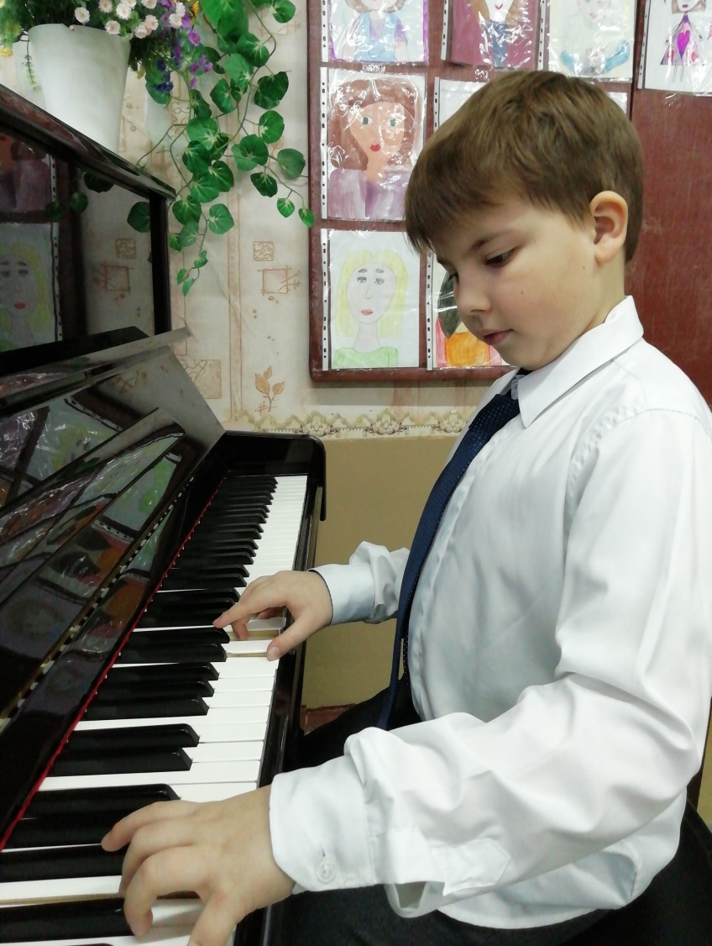
II этап – практико-ориентированный (ноябрь-февраль 2021г.) – апробирование методики преподавания с активным применением разнообразных форм, приемов и методов обучения. Проведение мероприятий проекта направленных на внедрение в педагогическую практику новых форм работы по техническому развитию обучающихся.
Осуществление педагогического сопровождения детей в рамках проекта
Мотивационная поддержка участников проекта в условиях практического этапа его реализации.
Мероприятия:
- классный час
- буклет по аппликатуре гамм, арпеджио, аккордов
- викторина
- защита проектов

Slide 8
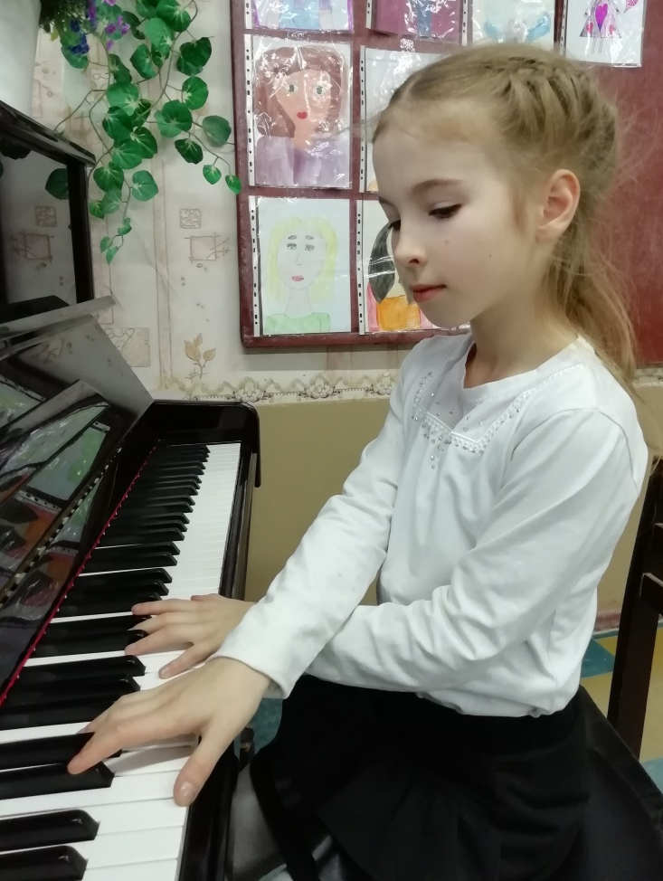
III этап – аналитико-обобщающий, заключительный (март 2021 года) – анализ и оценка результатов деятельности учащихся, итогов реализации проекта: сопоставление фактических и прогнозируемых (ожидаемых) результатов.
Получение объективной информации о достигнутых результатах и
степени их соответствия требованиям
Стимулирование и поддержки учащихся достигших результатов в различных видах познавательной и творческой деятельности.
Представление опыта работы в конкурсах и конференциях

Slide 9
«Хотите быть великими?
Тогда играйте этюды Черни!»
Ференц Лист
Благодарим за внимание!

